Slide 1
Наш девиз:
Мы как бабочки порхаем, обо всём на свете знаем!

Slide 2
Здоровье – это главное!
Развитие – это важное!
Положительные эмоции – это необходимое! Каждому родителю хочется видеть своих детей здоровыми, веселыми, умными. Ведь свои дети самые лучшие! Поэтому мы прилагаем максимум усилий к тому, чтобы дети развивались, а родители за них радовались.

Slide 3
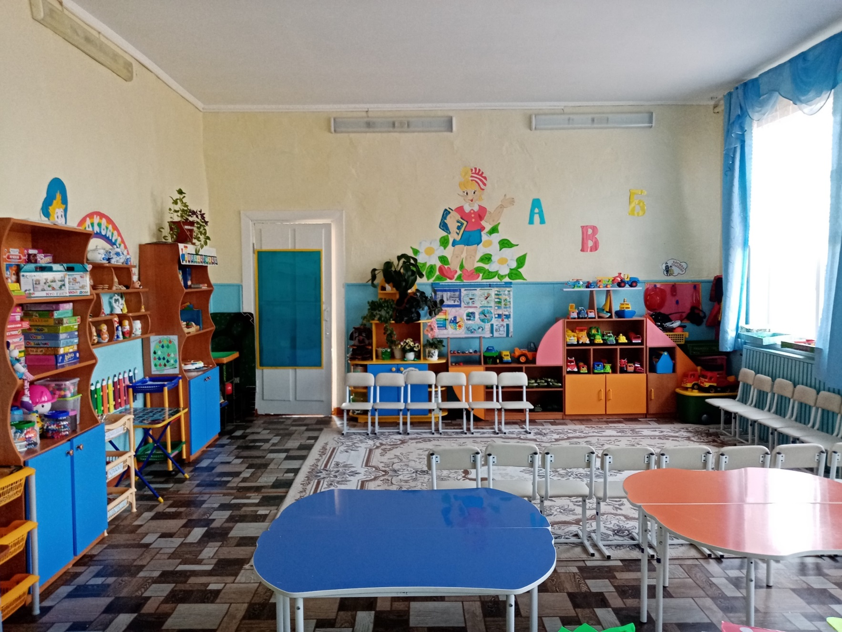
Небольшая экскурсия
по нашей группе

Slide 4
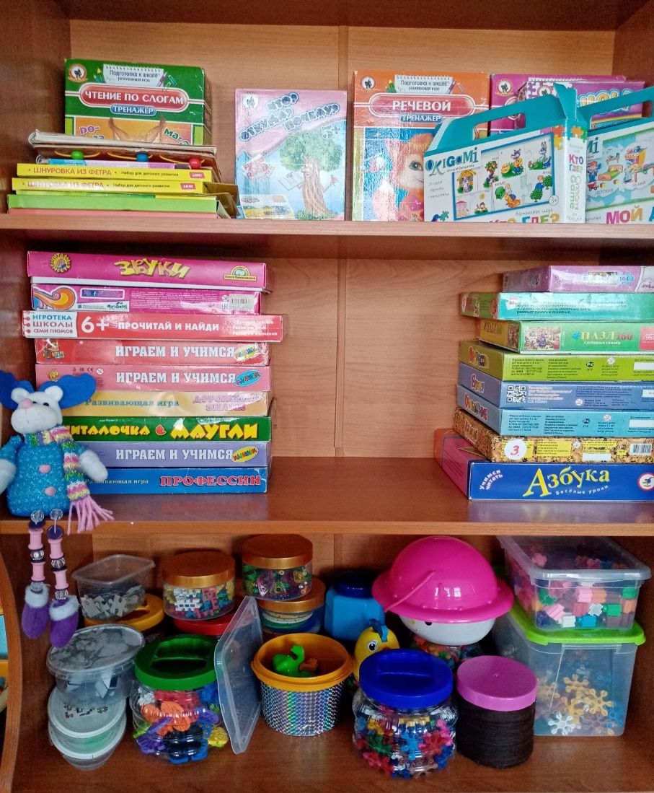
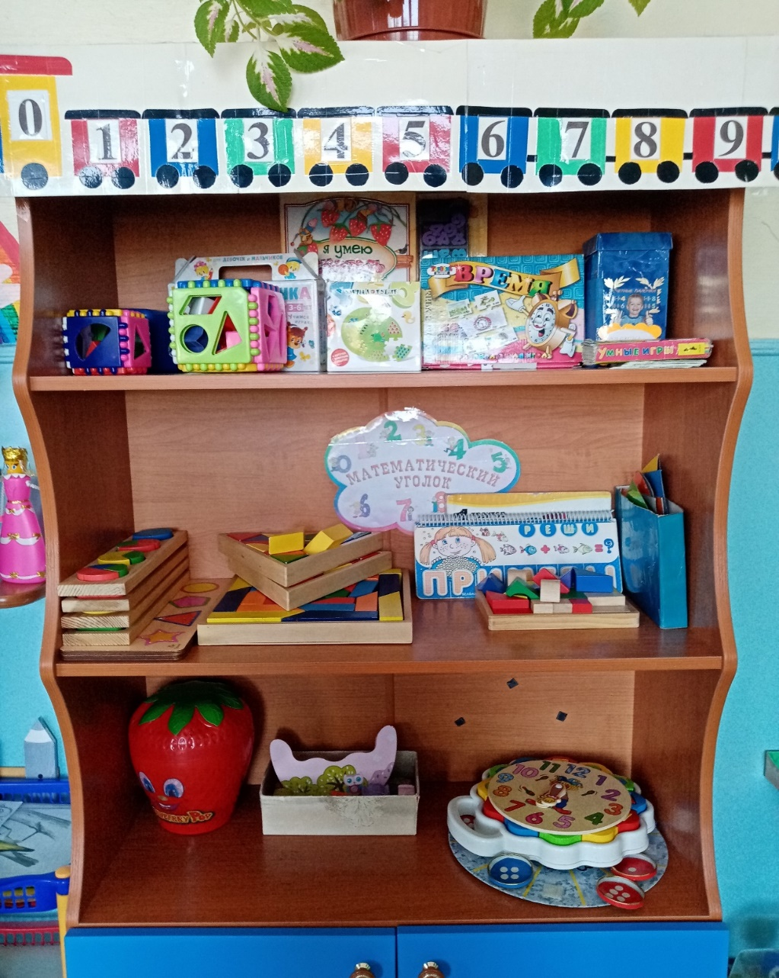
Мы с фигурами знакомы.
Про цифры много узнаем.
И математики законы, постигать не устаем!

Slide 5
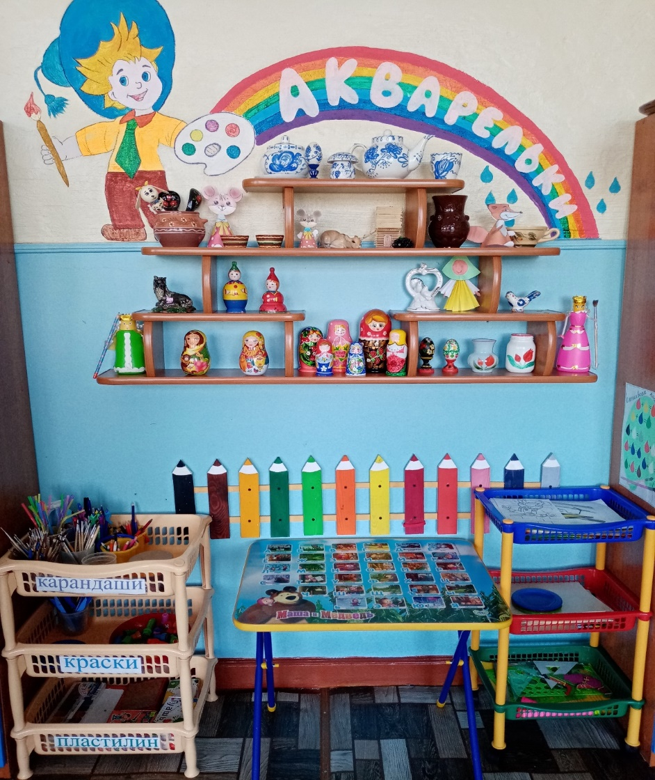
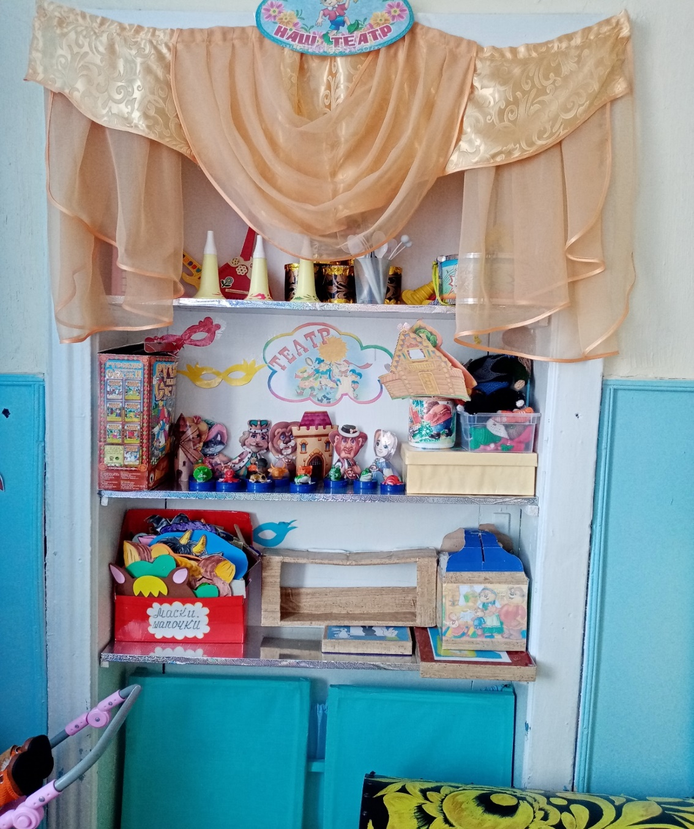
Очень мы театры любим,
Круглый год мы с ними дружим:
В нашей группе все актеры,
Кукловоды и танцоры…
И в 10 лет, и в 7, и в 5
Все дети любят рисовать
И каждый смело нарисует
Все, что его интересует.

Slide 6
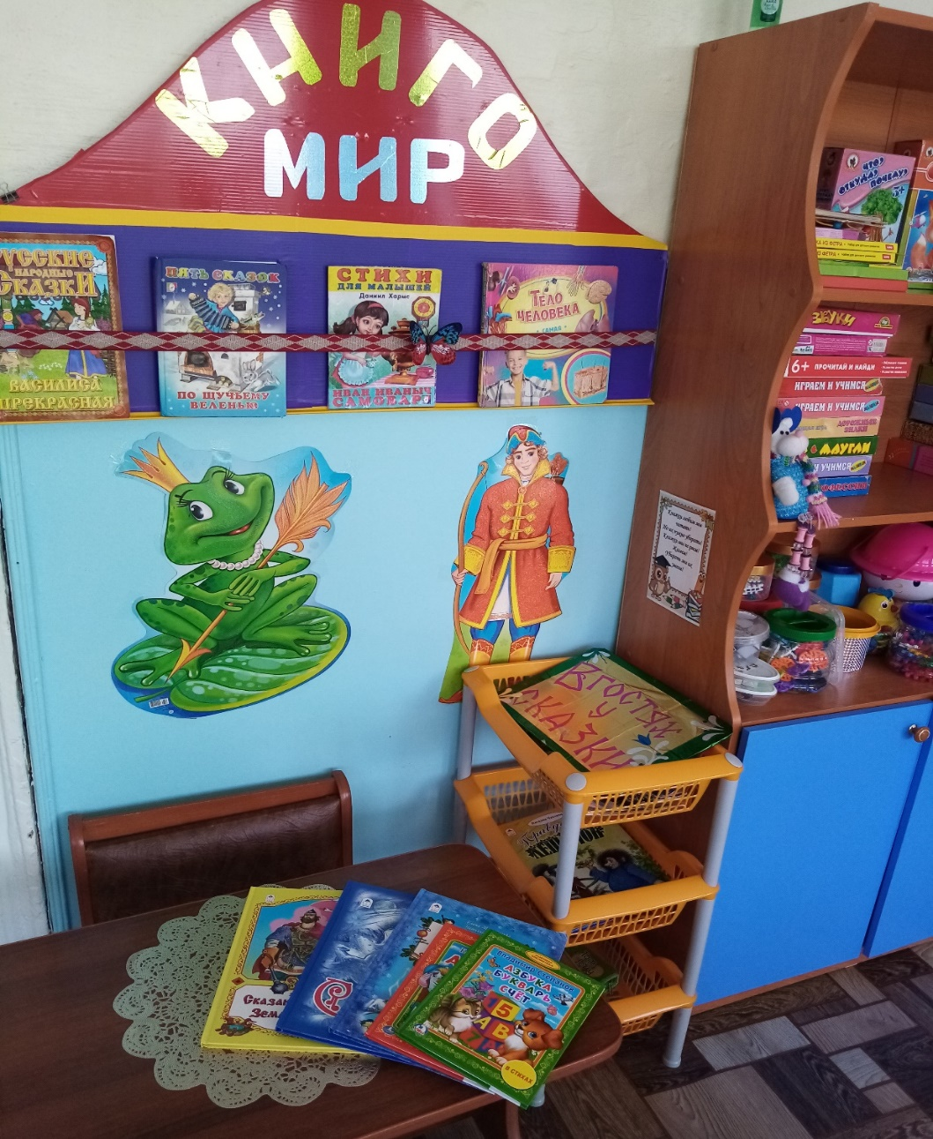

Slide 7
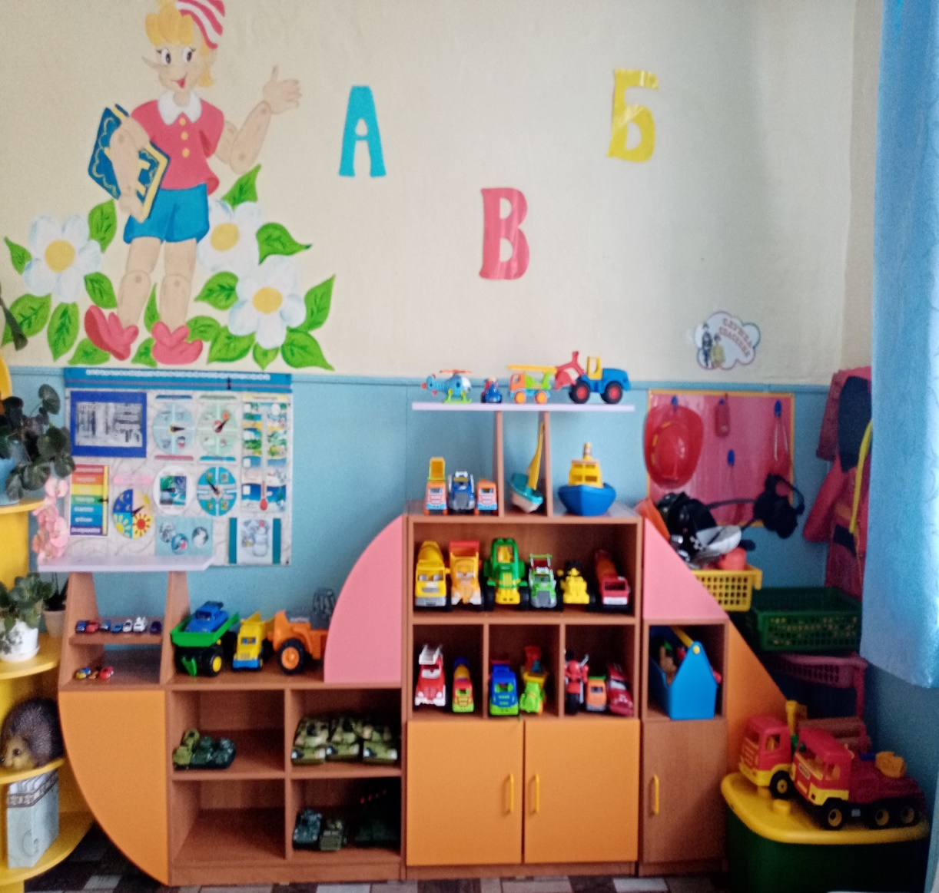
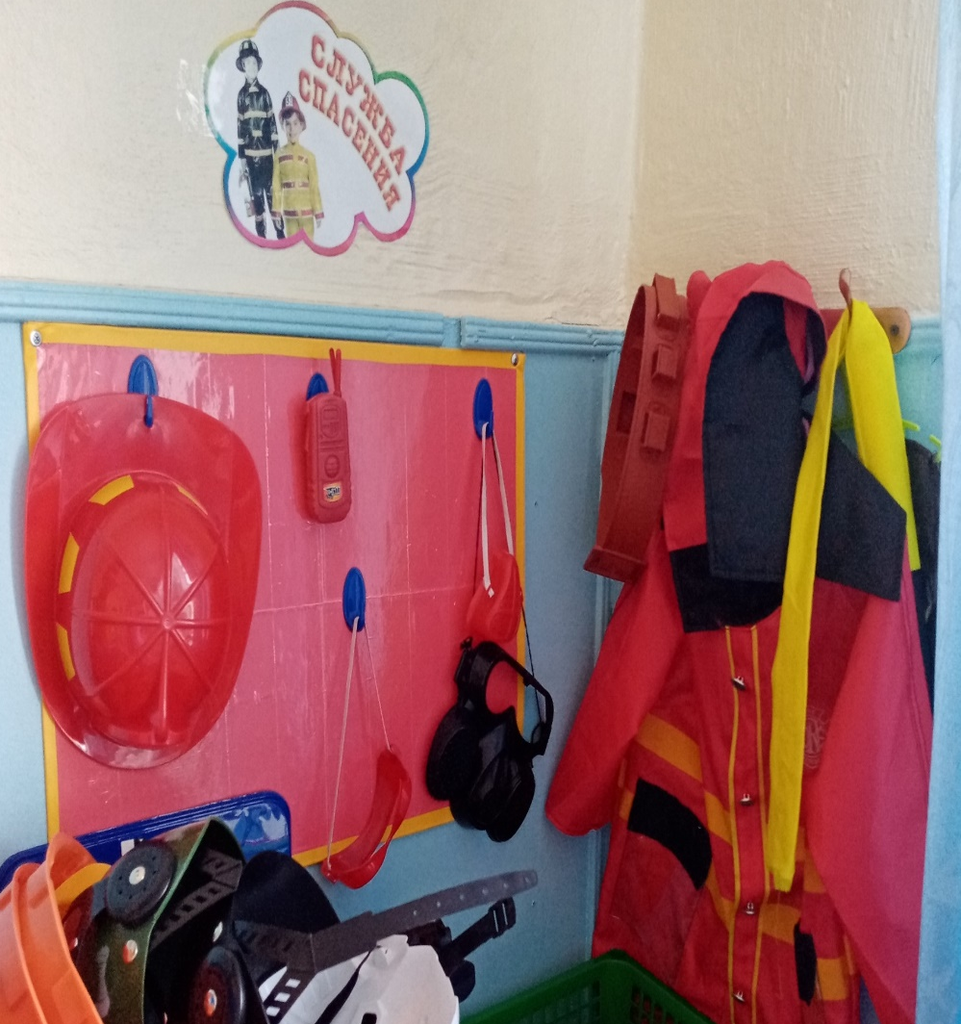
Наши мальчики сильны,
Остроумны, веселы!
Очень любят поиграть
На машинах погонять…

Slide 8
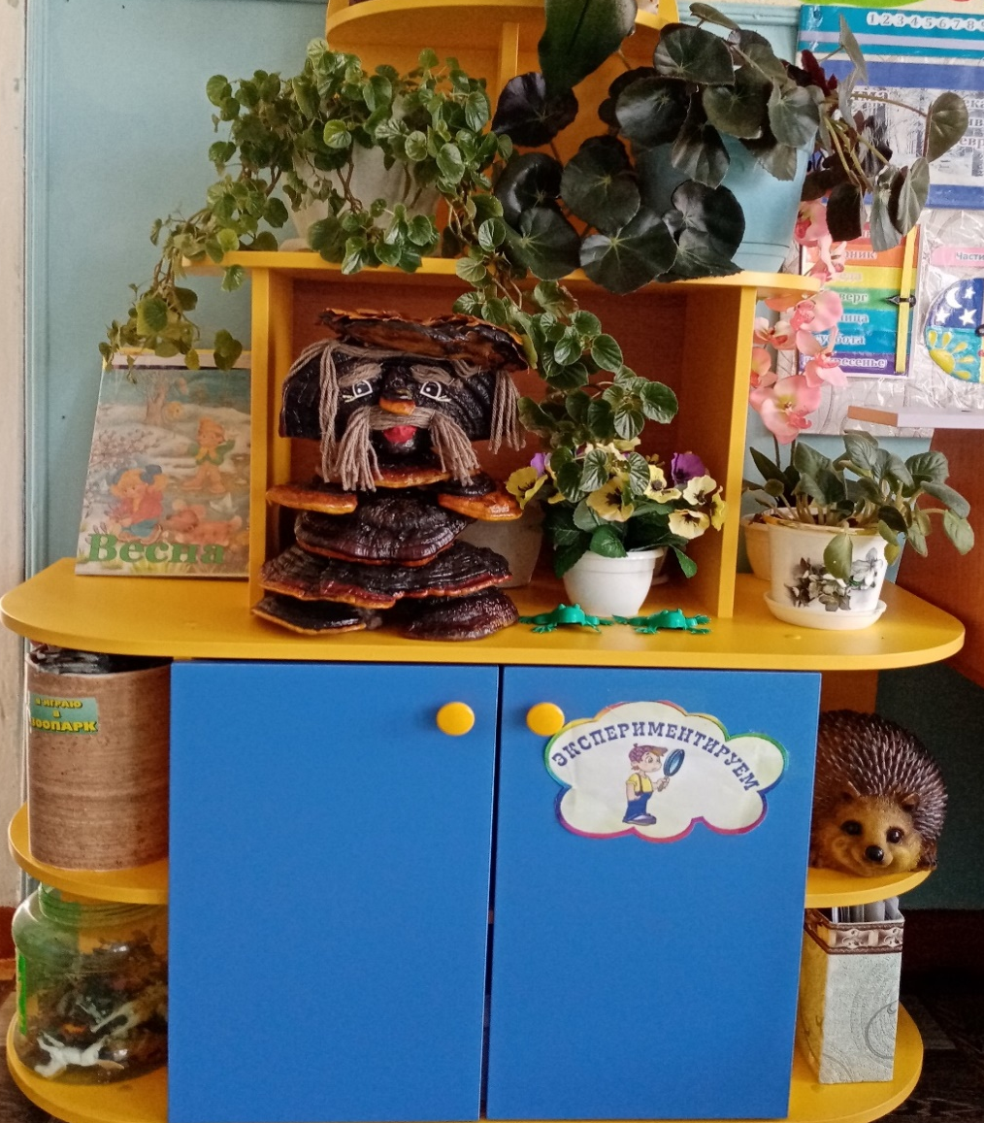
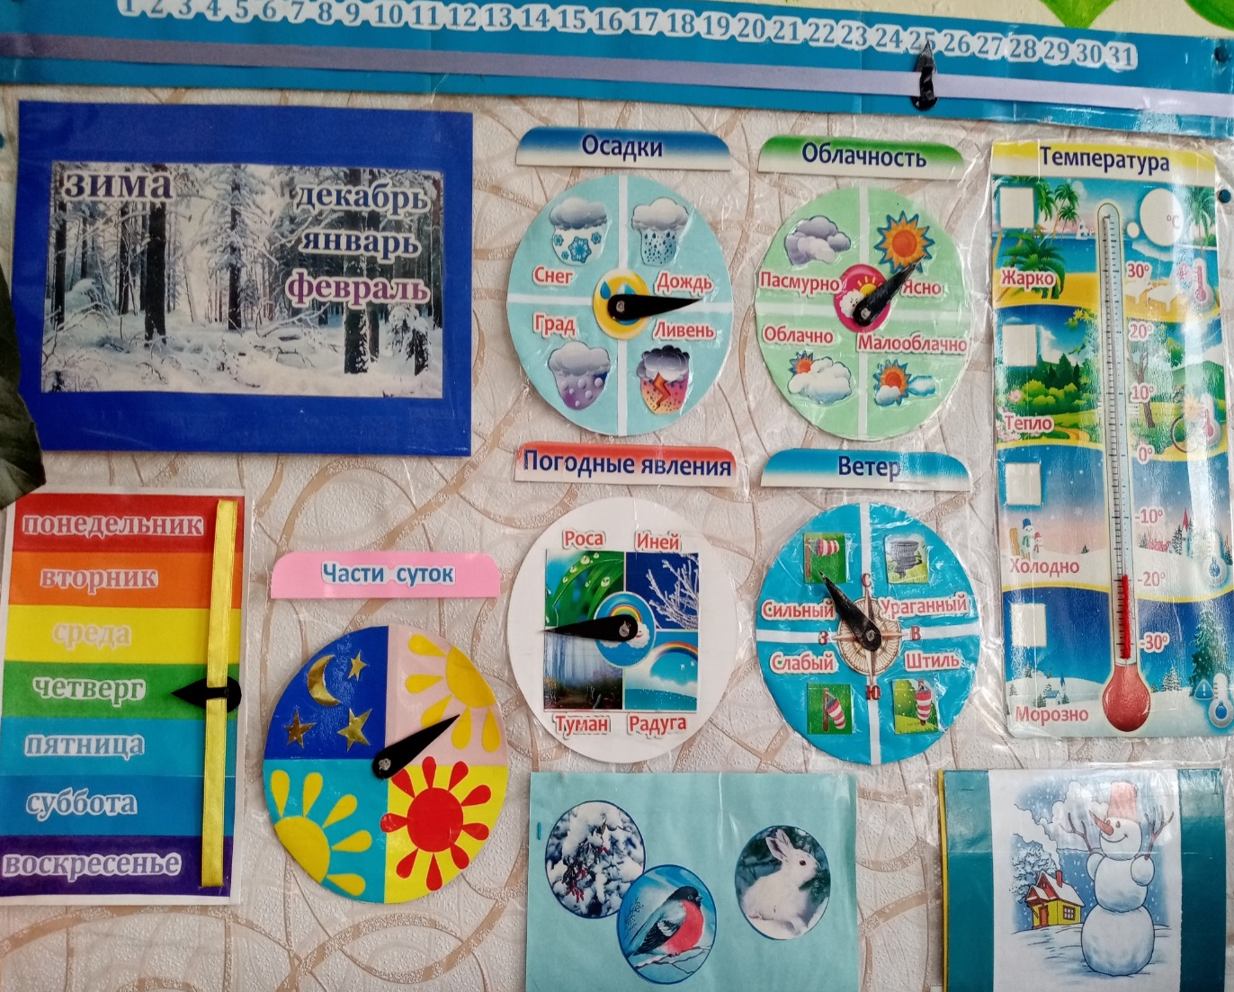
Это все – эксперименты –
Интересные моменты!
В уголке природы - красивые цветы
И в любое время года
Они источник красоты!

Slide 9
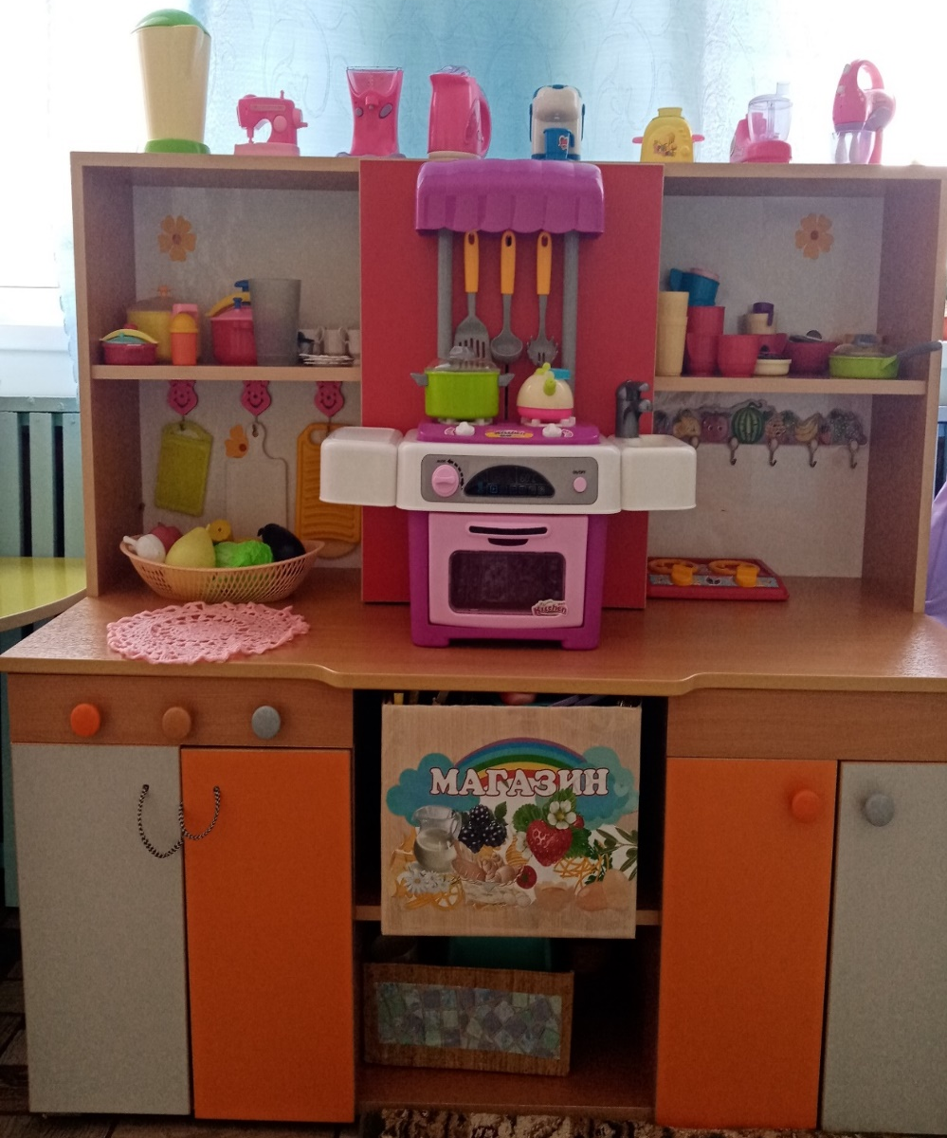
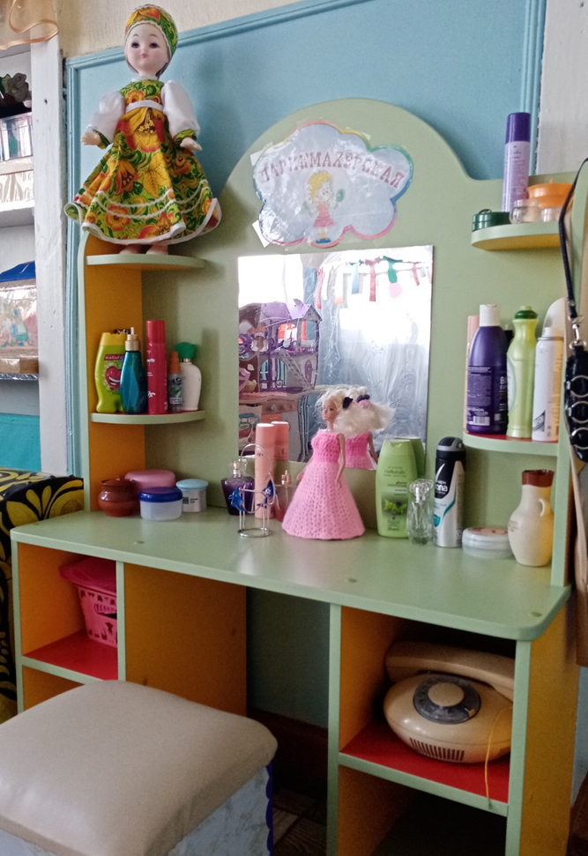
Куклы, бантики ,коляски,
Сумочки, посуда…
Тут девчонок государство
И порядок всюду.

Slide 10
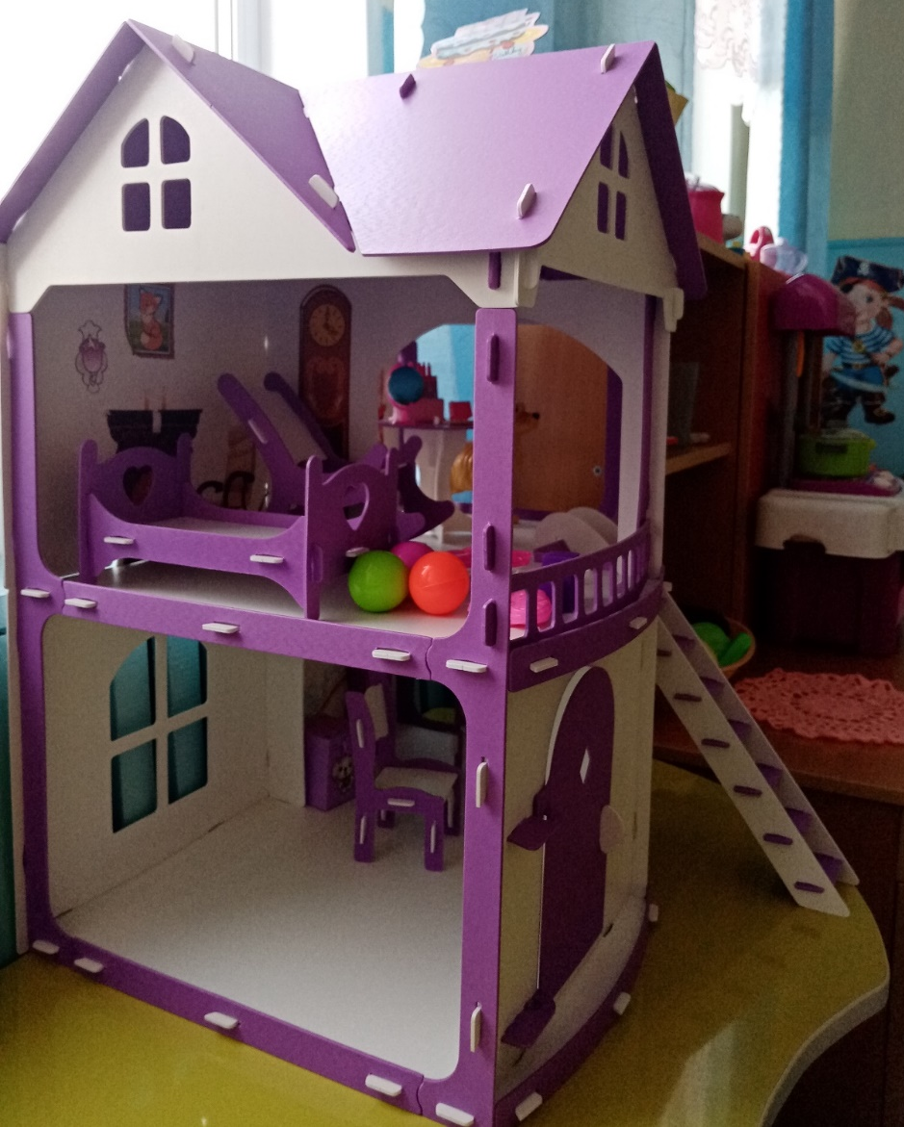
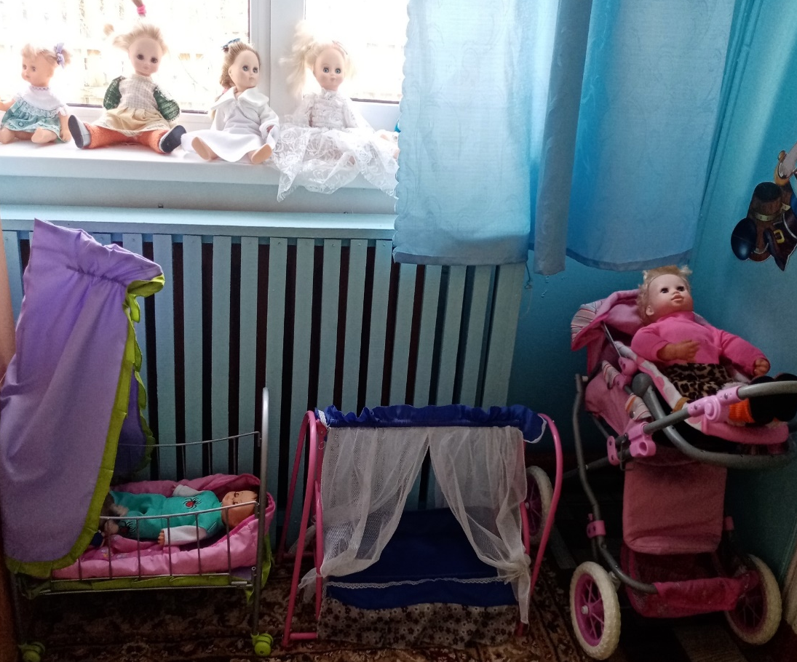
Дружно с куклою вдвоем
В доме кукольном живем.
Кухня есть и даже ванна
И в гостиной два дивана.
Здесь сегодня целый день
Принимаем мы гостей.

Slide 11
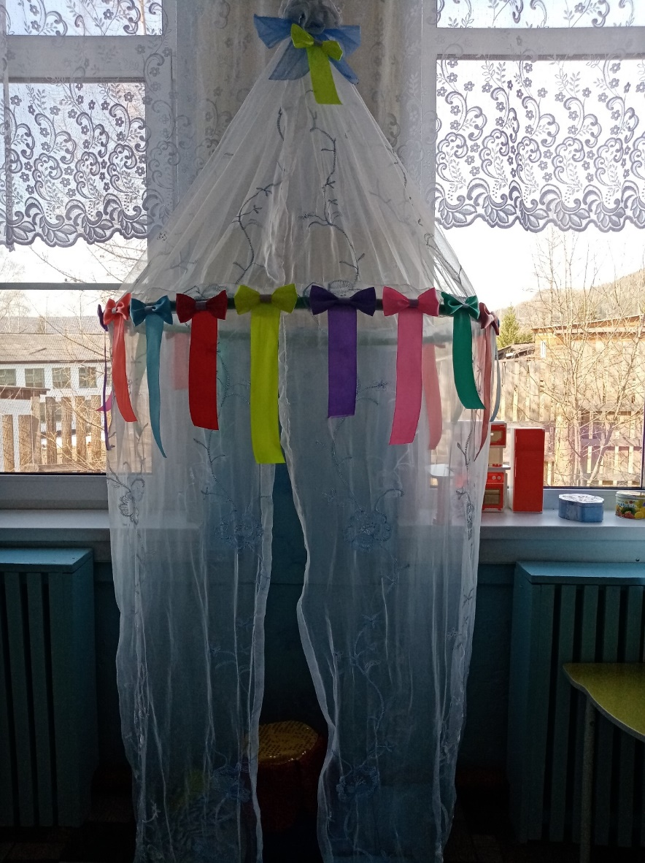
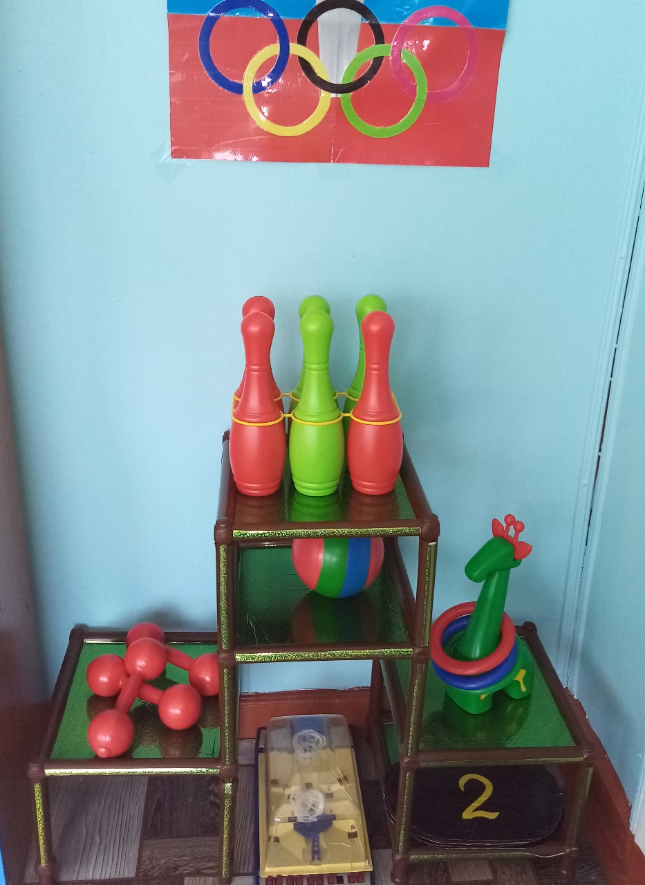
Здоровье свыше нам дано
Учись, малыш, беречь его!
Это наш – уголок уединения.
Здесь можно в тишине побыть.
Исчезнут все твои волнения.

Slide 12
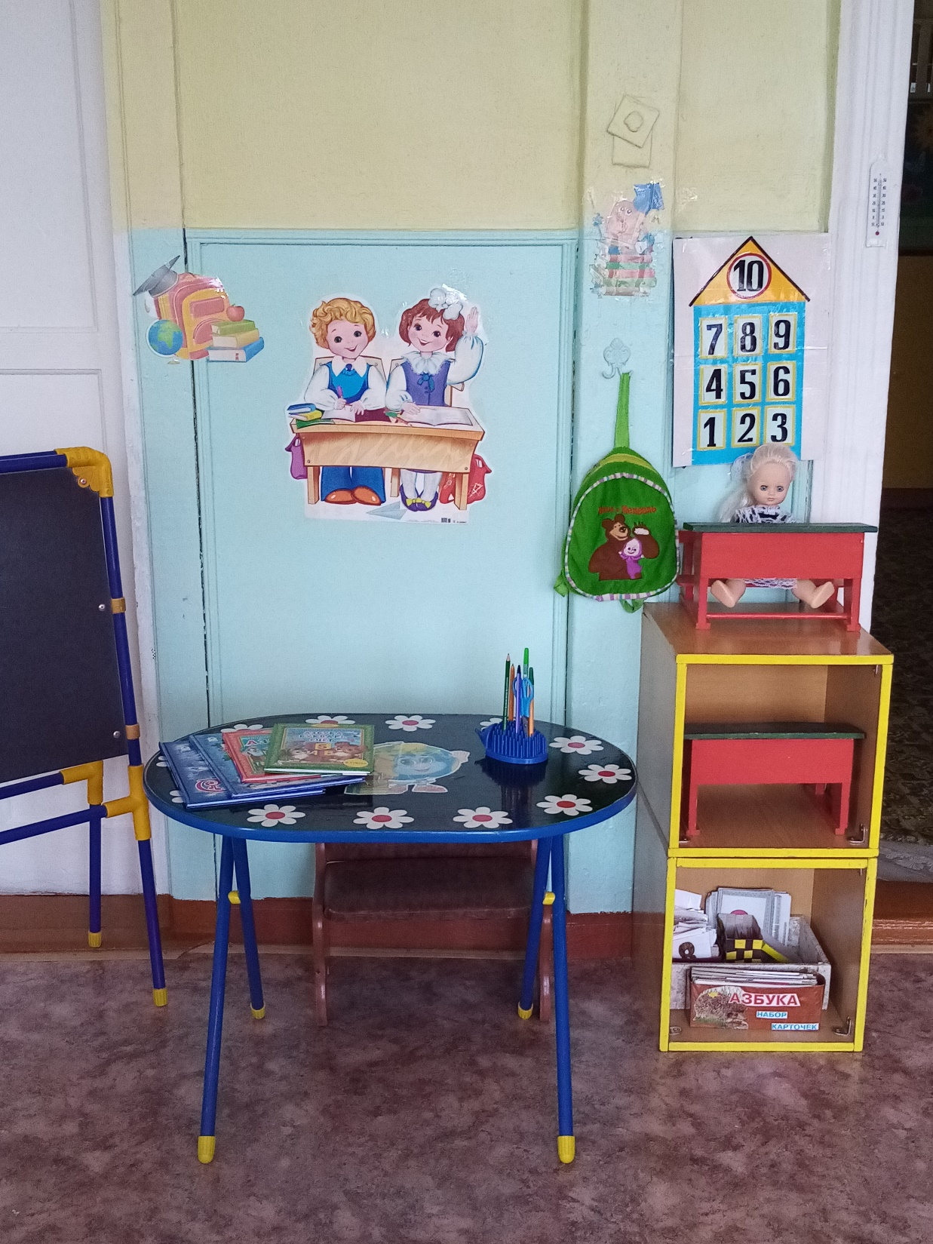
Здесь мы будем заниматься,
Не играть, не баловаться.
Будем азбуку учить
Звуки точно говорить…

